Slide 1
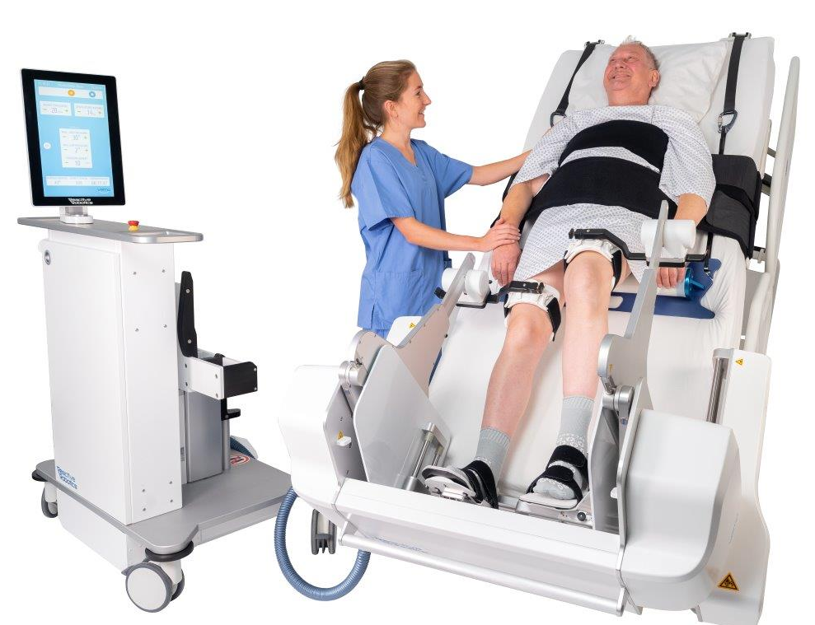
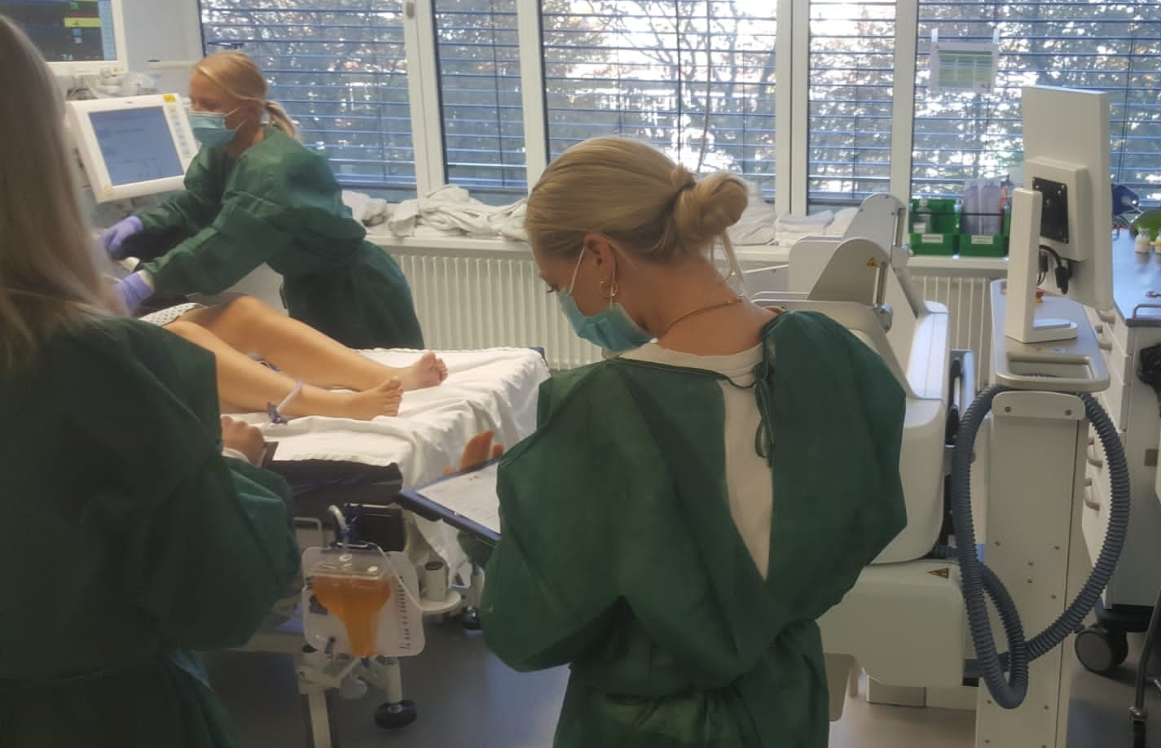
Mobilisation Intensiv-Pflegebedürftiger durch einen neuen Standard in der adaptiven Robotik
Robotische Frühmobilisation auf der Intensivstation - kann ein robotisches System zur Frühmobilisation mobilisierendes Fachpersonal entlasten?
Mehler-Klamt, A.C.¹, Huber, J.¹, Köstler, N.¹, Warmbein, A.², Rathgeber, I.², Fischer, U^{.2}, Eberl, I.¹
¹Katholische Universität Eichstätt-Ingolstadt, Professur für Pflegewissenschaft, Kapuzinergasse 2, 85072 Eichstätt, Amrei.Klamt@ku.de.
²LMU Klinikum, Stabsstelle für klinische Pflegeforschung und Qualitätsmanagement, Marchioninistraße 15, 81377 München.
Hintergrund
Patient*innen, die auf Intensivstationen behandelt werden, sind vielfach einer zu langen Immobilität ausgesetzt, was ein hohes Risiko für Langzeitschäden birgt [1]. Gründe hierfür sind neben dem Fachpersonalmangel im Gesundheitswesen [2] auch fehlende Hilfsmittel [3] oder das hohe Sicherheitsrisiko, welches ein Transfer der Patient*innen auf ein Therapiegerät für alle Beteiligten mit sich bringt. Frühmobilisation kann sich aber positiv auf das Patient*innenoutcome auswirken und Komplikationen entgegenwirken [4]. Technische bzw. robotische Systeme können helfen, Pflegefachpersonen zu entlasten und die Frühmobilisation somit einfacher für die Durchführenden zugänglich zu machen.
Ziel
Erprobung des robotischen Systems VEMO® im intensivpflegerischen Setting vor dem Hintergrund des Be- bzw. Entlastungsempfinden von mobilisierendem Fachpersonal auf der Intensivstation
Quelle: ReActive Robotics, 2021
Fragestellung
Wie erleben Pflegefachpersonen, die an der Frühmobilisation von Intensivpatient*innen beteiligt sind, den Einsatz eines robotischen Systems zur Frühmobilisation hinsichtlich Be- und Entlastung?
Methode
Es wurde eine qualitative Längsschnittstudie [5] in drei Erhebungszeitpunkten durchgeführt. Hierzu wurden insgesamt 29 episodische Interviews [6] mit mobilisierendem Fachpersonal geführt. Die Auswertung erfolgte mittels qualitativer Inhaltsanalyse [7].
Implementierung des VEMO®
T1
Erhebung des Erlebens zur konventionellen (Früh)Mobilisation
13 Interviews
T2
Erhebung des Erlebens zur (Früh)Mobilisation bei Einführung des robotischen Systems (ohne Routine)
13 Interviews
T3
Erhebung des Erlebens zur (Früh)Mobilisation nach Einführung des robotischen Systems
(in Routine)
3 Interviews
Ergebnisse
Im Vergleich zur konventionellen Mobilisation wurde die Mobilisation mit dem robotischen System als körperlich weniger belastend bzw. sogar überwiegend als körperlich entlastend beschrieben.
Die psychische Belastung war insbesondere bei den nicht-routinierten Anwender*innen (T2) höher als bei der Durchführung einer konventionellen Mobilisation (T1). Hierbei waren vor allem der große zeitliche Aufwand in der Vor- und Nachbereitung der robotischen Frühmobilisation und die Integration der Mobilisation in die Tagesabläufe die größten Herausforderungen.
Die fehlende Routine und die damit verbundene Unsicherheit im Umgang mit dem System wurden als großes Problem benannt. Diese Aspekte führen dazu, dass das System von einigen Anwender*innen, die noch keine Routine (T2) mit dem Gerät entwickeln konnten, nicht akzeptiert und deshalb nicht angewendet wurde. Routinierte Anwender*innen (T3) beschrieben die robotergestützte Mobilisation hingegen als weniger psychisch belastend.
Schlussfolgerung
Physisch kann das angewendete System entlasten, psychisch stellt es vor allem durch die Dauer der Vor- und Nachbereitungszeit noch keine Entlastung aller Anwender*innen dar. Routine im Umgang mit dem robotischen System zur Frühmobilisation scheint den entscheidenden Unterschied zwischen Be- und Entlastungsempfinden eines robotischen Systems zur Frühmobilisation darzustellen.
Quelle: LMU Klinikum, 2021
Literatur
[1] Schweickert, W. D., Pohlman, M. C., Pohlman, A. S., Nigos, C., Pawlik, A. J., Esbrook, C. L., Spears, L., Miller, M., Franczyk, M., Deprizio, D., Schmidt, G. A., Bowman, A., Barr, R., McCallister, K. E., Hall, J. B. & Kress, J. P. (2009). Early physical and occupational therapy in mechanically ventilated, critically ill patients: a randomised controlled trial. The Lancet, 373(9678), 1874–1882. https://doi.org/10.1016/S0140-6736(09)60658-9
[2] Bundesministerium für Gesundheit (BMG) (Hrsg.). Beschäftigte in der Pflege; 2018 [cited 2021 Dec 13]. Available from: URL:
https://www.bundesgesundheitsministerium.de/themen/pflege/pflegekraefte/beschaeftigte.html#:~:text=Besch%C3%A4ftigte%20in%20der%20Pflege%201%20Statistische%20Daten.%20…,der%20Kranken-%20und%20Altenpflege.%20…%20Weitere%20Artikel…%20.
[3] Dubb R, Nydahl P, Hermes C, Schwabbauer N, Toonstra A, Parker AM et al. Barriers and Strategies for Early Mobilization of Patients in Intensive Care Units. Ann Am Thorac Soc 2016; 13(5):724–30.
[4] Rai S, Anthony L, Needham DM, Georgousopoulou EN, Sudheer B, Brown R et al. Barriers to rehabilitation after critical illness: a survey of multidisciplinary healthcare professionals caring for ICU survivors in an acute care hospital. Australian Critical Care 2019.
[4] Ding N, Zhang Z, Zhang C, Yao L, Yang L, Jiang B et al. What is the optimum time for initiation of early mobilization in mechanically ventilated patients? A network meta-analysis. PLoS ONE 2019; 14(10):e0223151.
[5] Thiersch, S. (2020). Qualitative Längsschnittforschung: Bestimmungen, Forschungspraxis und Reflexionen. Verlag Barbara Budrich. https://elibrary.utb.de/doi/book/10.3224/9783847412076
[6] Lamneck S. & Krell C. (2016): Qualitative Sozialforschung: mit Online-Material. 6th ed. Weinheim: Beltz.
[7] Mayring, P. (2015): Qualitative Inhaltsanalyse. Grundlagen und Techniken. 12., überarb. Aufl. Weinheim: Beltz.
Projektdaten: Programm BMBF, Laufzeit 02/2020 – 01/2023 // Förderkennziffer : 16SV8420 www.forschungsprojekt-mobistar.de

